Slide 1
一种考虑时间因素的 COVID-19 SIR 模型，包含无法检测到的感染者
我们毕业啦
其实是答辩的标题地方
文献查找及编写：
PPT编写：
程序编写：

Slide 2
研究背景
研究方法
仿真实验
CONTANTS
论文总结

Slide 3

研究背景

Slide 4
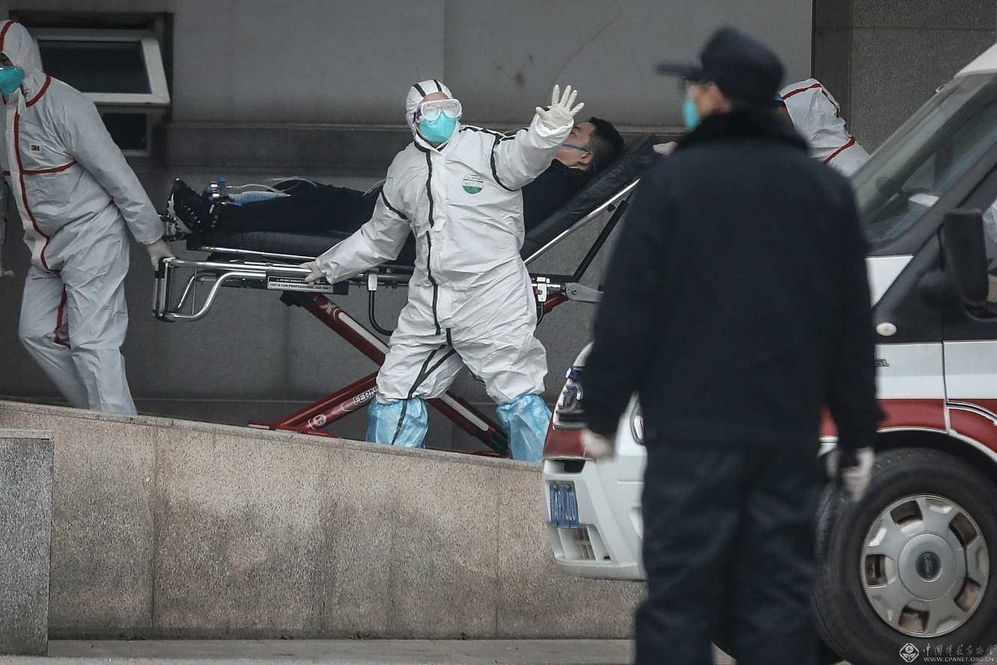
一、研究背景
“
2019年12月初，中国武汉首次确诊了冠状病毒感染者，随后几周，这种疾病在中国大陆和其他国家广泛传播，引发了全球恐慌。该病毒被命名为“SARS-CoV-2”，引发的疾病被命名为“2019冠状病毒病（简称“COVID-19”）”。根据中国政府的官方声明，截至2020年3月2日，已有80151人感染该疾病，2943人死亡。为阻止病毒的传播，中国和其他国家的政府采取了一些策略，如城市封锁、交通停运、社区管理、社交距离和健康教育知识的宣传。
”

Slide 5
研究背景
模型方法
仿真实验
总 结
1
是否有可能遏制 COVID-19？全城封锁、交通管制、社区管理、健康教育知识宣传等常用措施能否有效遏制 COVID-19？
2
如果 COVID-19 能够得到控制，疫情的高峰期是什么时候？又将在何时结束？
3
无法检测到的感染对疾病传播有何影响？
4
如果 COVID-19 无法控制，那么需要感染人群的比例是多少才能实现群体免疫？
5
减少人际交往、取消群众集会等疏远社会的方法对控制 COVID-19 的效果如何？

Slide 6
研究背景
模型方法
仿真实验
总 结
Q1：是否有可能遏制 COVID-19？全城封锁、交通管制、社区管理、健康教育知识宣传等常用措施能否有效遏制 COVID-19？
Q2：如果 COVID-19 能够得到控制，疫情的高峰期是什么时候？又将在何时结束？
使用与时间相关的易感-感染-康复（SIR）模型来分析和预测感染人数和康复人数（包括死亡人数）。从我们的模型来看，全城封锁会大大降低传播率。除了 2020 年 2 月 12 日由于确诊病例定义的改变而无法预测外，确诊病例数的单日预测误差几乎小于 3%。
预测 2020 年 2 月 17 日为转折点（峰值），即有效繁殖数小于 1 的那一天。此外，在我们的（确定性）模型中，如果中国维持当前的传染病控制政策，疫情将在高峰期过后约 6 周结束。在这种情况下，根据我们的（确定性）模型预测，中国的确诊病例总数约为80,000 例。

Slide 7
研究背景
模型方法
仿真实验
总 结
Q3：无法检测到的感染对疾病传播有何影响？
Q4：如果 COVID-19 无法控制，那么需要感染人群的比例是多少才能实现群体免疫？
将 SIR 模型扩展为两类感染者：可检测到的感染者（类型1 ）和不可检测到的感染者（类型 2）。感染者属于1 型（或2 型）的概率为 （ 或 ） 。 1型（或 2型）感染者的传播率为 （或 ），恢复率为 （ 或 ）。该模型的基本繁殖数为：
至少有 的人感染并康复后，就可以实现群体免疫。
Q5：减少人际交往、取消群众集会等疏远社会的方法对控制 COVID-19 的效果如何？
对减少感染人数都有积极影响。

Slide 8
模型方法

Slide 9

二、随时间变化的SIR模型
2.1易感-感染-恢复（SIR）模式
2.2时变SIR模型的微分方程
传统微分方程：
流行病模型：易感-感染-恢复
三种状态：易感状态 、感染状态 、恢复状态
为总人口，设 和 为时刻的传播率和恢复率，代替上式的 和
传染率 ：每个个体在单位时间内平均与随机选择的其他人有$β$次接触
恢复率

Slide 10
研究背景
模型方法
仿真实验
总 结
2.3 离散时间时间相关SIR模型
2.4 通过岭回归跟踪传输和速率和恢复速率
通过线性系统中常用的有限脉冲响应（FIR）滤波器来跟踪和预测 和 。用 和 表示预测的传输速率和恢复速率。根据FIR滤波器，它们的预测结果如下：
在疾病传播初期，确诊病例数量很少，大部分人群处于易感状态。因此，在分析COVID-19的初始阶段时，假设 ，可得
其中， 和 是两个FIR滤波器的阶数。 和 是两个FIR滤波器的脉冲响应系数。在本文中，选择岭回归作为估计方法，可以解决以下优化问题：

Slide 11
研究背景
模型方法
仿真实验
总 结
2.5 跟踪时间相关SIR模型的感染人数和康复人数
跟踪/预测方法的详细步骤
要预测 时的 和 ，只需用 和 替换 和 ，得出：
输入: ,正则化参数 和 ，FIR滤波器的阶数 和 ，预测窗口
输出： ，以及
1、计算出
2、训练岭回归
3、估计 和
4、估计第二天感染人数 和康复人数
5、
6、估计 和
7、预测 和
8、
预测 时的 和 ：

Slide 12
三、检测不到感染者的SIR模型
基本再生数
差分方程
是新感染者的基本再生数。
其中， 、 、 和 为常数。以矩阵形式重写可得：
其中， ，设A为转移矩阵，即：
群体免疫
假设 ，可得：
推导出群体免疫的控制方程如下：
假设 、 和 在一段时间内是常数，可得

Slide 13
四、网络中疾病传播的独立级联模型
4.2与之前的SIR模型连接
4.1配置模型中的感染树
平均过剩度为：
找到度为k+1的节点的概率为：
该类型1（2）节点传播概率为：
让 （ )表示类型1（或类型2）节点的感染树的大小。
4.3 社交距离
考虑一种社交距离方法，它通过移除边缘数大于或等于
的节点来取消大规模聚集。
当感染树满足，
定义： ，简化得到：
则没有爆发疫情
解出 和 ，

Slide 14
仿真实验

Slide 15
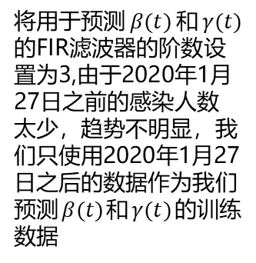
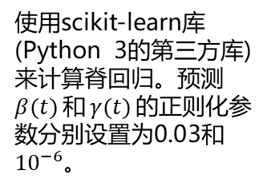
研究背景
研究方法
仿真实验
总 结
TEXT
基本参数
TEXT
模型
TEXT
学习参数
我们使用之前提到的时间相关SIR模型和未检测感染者的SIR模型对COVID-19趋势进行分析和预测
将用于预测$β(t)$和$γ(t)$的FIR滤波器的阶数设置为3,由于2020年1月27日之前的感染人数太少，趋势不明显，我们只使用2020年1月27日之后的数据作为我们预测$β(t)$和$γ(t)$的训练数据
使用scikit-learn库(Python 3的第三方库)来计算脊回归。预测$β(t)$和$γ(t)$的正则化参数分别设置为0.03和${10}^{−6}$。

Slide 16
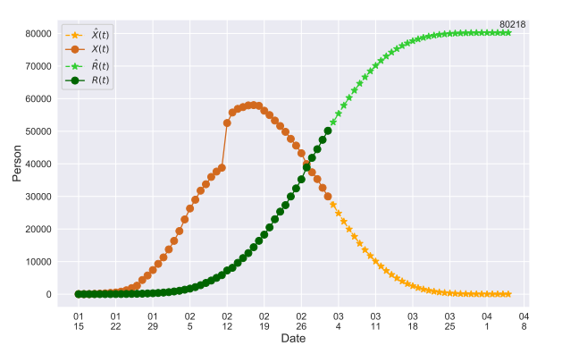

研究背景
研究方法
仿真实验
总 结
仿真结果
在左图中，我们展示了感染人数和康复人数的时间演变。实线为截至2020年3月2日的真实历史数据，虚线为我们对未来的预测结果。预测结果表明，如果中国政府继续采取封锁城市、停课等控制措施，新冠肺炎疫情将在6周内结束，确诊人数将达到8万人左右。
COVID-19时变SIR模型的时间演化用深橙色(或绿色)标记的圆形实心曲线表示实际感染人数$X(t)$(康复人员$R(t)$)，浅橙色(或绿色）的星号虚线表示预测感染人数$\hat{X}(t)$（恢复人数$\hat{R}(t)$）

Slide 17
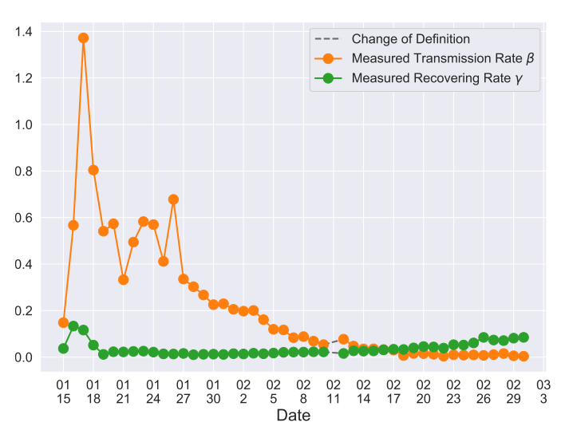

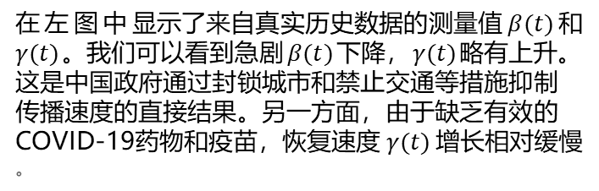
研究背景
研究方法
仿真实验
总 结
计算公式
仿真结果
在左图中显示了来自真实历史数据的测量值$β(t)$和$γ(t)$。我们可以看到急剧$β(t)$下降，$γ(t)$略有上升。这是中国政府通过封锁城市和禁止交通等措施抑制传播速度的直接结果。另一方面，由于缺乏有效的COVID-19药物和疫苗，恢复速度$γ(t)$增长相对缓慢。
监测2020年1月15日至2月19日新冠肺炎传播率$β(t)$和恢复率$γ(t)$。两条曲线分别根据右边两式测量。

Slide 18
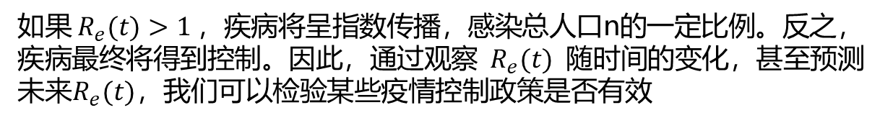
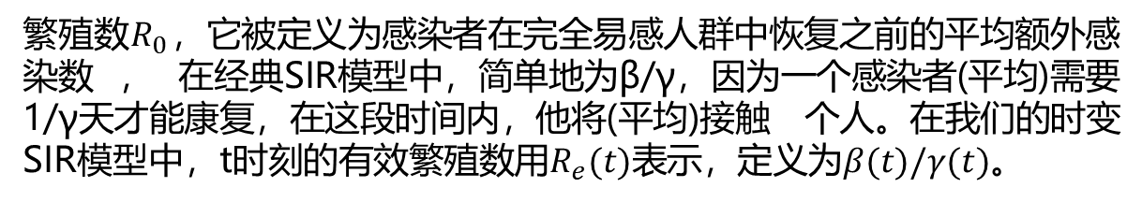
研究背景
研究方法
仿真实验
总 结
“
繁殖数$R_{0}$，它被定义为感染者在完全易感人群中恢复之前的平均额外感染数，在经典SIR模型中，简单地为β/γ，因为一个感染者(平均)需要1/γ天才能康复，在这段时间内，他将(平均)接触 个人。在我们的时变SIR模型中，t时刻的有效繁殖数用$R_{e}(t)$表示，定义为$β(t)/γ(t)$。
如果$R_{e}(t)>1$，疾病将呈指数传播，感染总人口n的一定比例。反之，疾病最终将得到控制。因此，通过观察$R_{e}(t)$随时间的变化，甚至预测未来$R_{e}(t)$，我们可以检验某些疫情控制政策是否有效
”

Slide 19
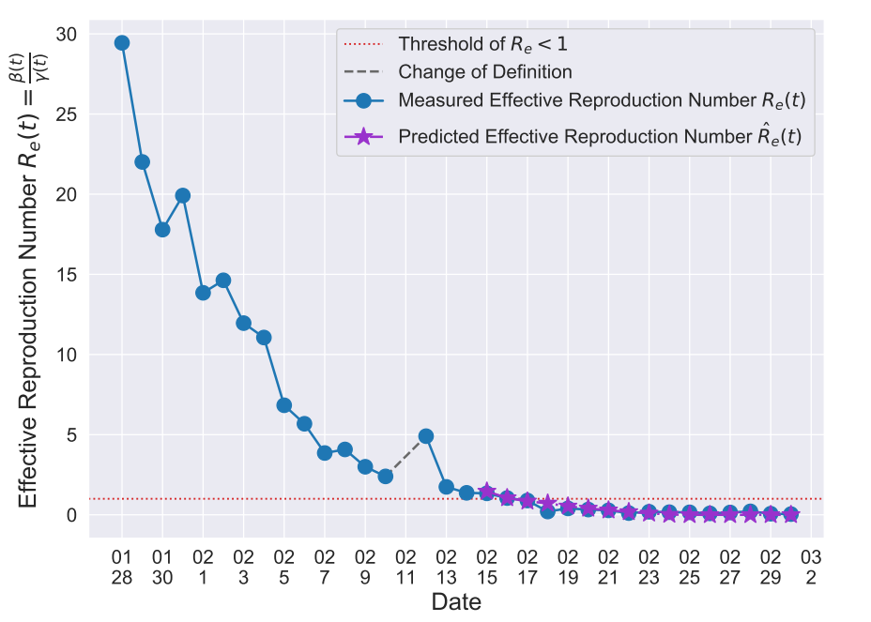
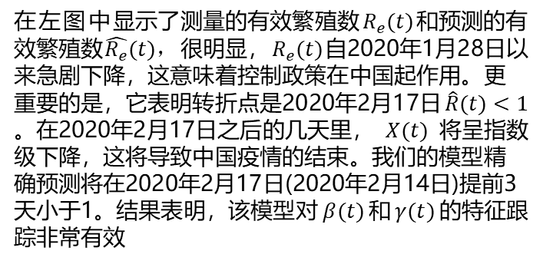
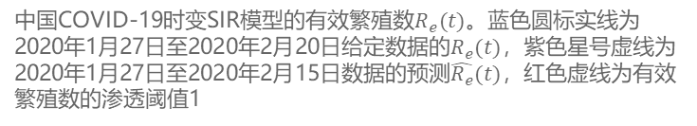
研究背景
研究方法
仿真实验
总 结
仿真结果
在左图中显示了测量的有效繁殖数$R_{e}(t)$和预测的有效繁殖数$\hat{R_{e}}(t)，$很明显，$R_{e}(t)$自2020年1月28日以来急剧下降，这意味着控制政策在中国起作用。更重要的是，它表明转折点是2020年2月17日$\hat{R}(t)<1$。在2020年2月17日之后的几天里，$X(t)$将呈指数级下降，这将导致中国疫情的结束。我们的模型精确预测将在2020年2月17日(2020年2月14日)提前3天小于1。结果表明，该模型对$β(t)$和$γ(t)$的特征跟踪非常有效
中国COVID-19时变SIR模型的有效繁殖数$R_{e}(t)$。蓝色圆标实线为2020年1月27日至2020年2月20日给定数据的$R_{e}(t)$，紫色星号虚线为2020年1月27日至2020年2月15日数据的预测$\hat{R_{e}}(t)$，红色虚线为有效繁殖数的渗透阈值1

Slide 20
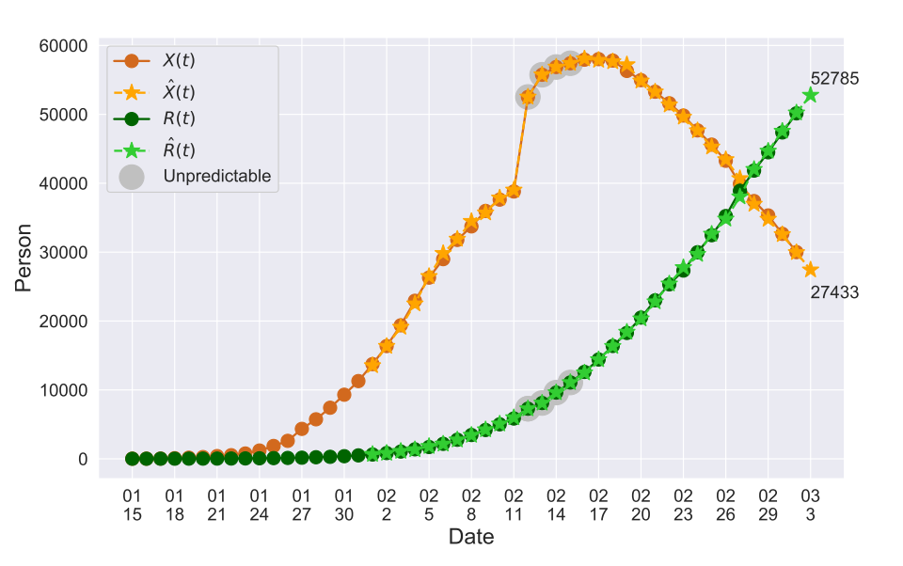
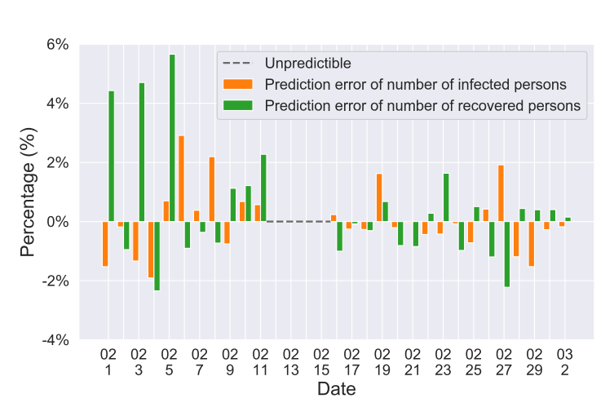
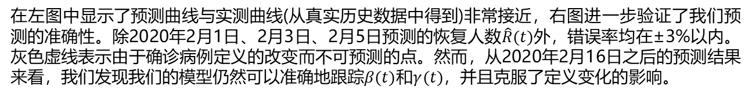
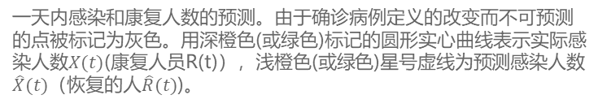
研究背景
研究方法
仿真实验
总 结
一天内感染和康复人数的预测。由于确诊病例定义的改变而不可预测的点被标记为灰色。用深橙色(或绿色)标记的圆形实心曲线表示实际感染人数$X(t)$(康复人员R(t)），浅橙色(或绿色)星号虚线为预测感染人数$\hat{X}(t)$（恢复的人$\hat{R}(t)$)。
一天内预测感染和康复人数的误差。灰色虚线表示因2020年2月12日确诊病例定义发生变化而导致的不可预测点。
仿真结果
在左图中显示了预测曲线与实测曲线(从真实历史数据中得到)非常接近，右图进一步验证了我们预测的准确性。除2020年2月1日、2月3日、2月5日预测的恢复人数$\hat{R}(t)$外，错误率均在±3%以内。灰色虚线表示由于确诊病例定义的改变而不可预测的点。然而，从2020年2月16日之后的预测结果来看，我们发现我们的模型仍然可以准确地跟踪$β(t)$和$γ(t)$，并且克服了定义变化的影响。

Slide 21
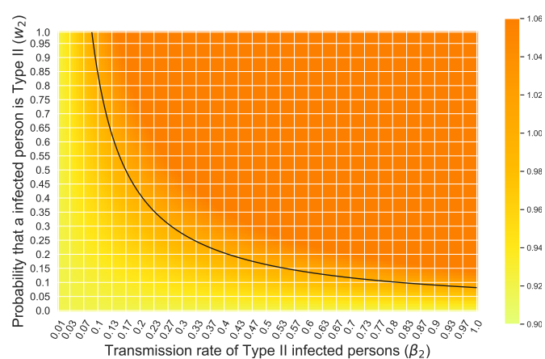
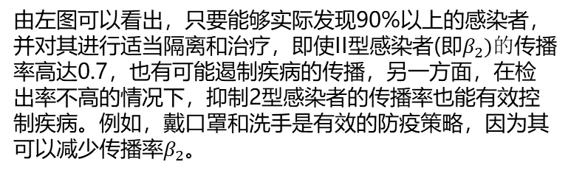
研究背景
研究方法
仿真实验
总 结
由前面的II型感染者模型差分方程，先假设其与I型有相同的康复率$γ_{2}=γ_{1}$，存在2个自由变量$w_{2}和β_{2}$，其中$w_{2}$为感染者为II型的概率， $β_{2}$为II型的传播率。在下图中说明了$w_{2}{和β}_{2}$如何影响疾病爆发
仿真结果
由左图可以看出，只要能够实际发现90%以上的感染者，并对其进行适当隔离和治疗，即使II型感染者(即$β_{2})的$传播率高达0.7，也有可能遏制疾病的传播，另一方面，在检出率不高的情况下，抑制2型感染者的传播率也能有效控制疾病。例如，戴口罩和洗手是有效的防疫策略，因为其可以减少传播率$β_{2}$。
爆发相对于$β_{2}$和$ω_{2}$的相变图。黑色曲线为渗透阈值。橙色区域表示疾病将爆发，而黄色区域表示疾病已得到控制。

Slide 22
总 结

Slide 23
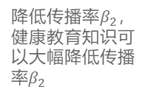
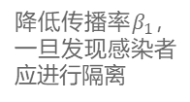


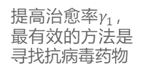



研究背景
研究方法
仿真实验
总 结
根据系统模型结果的观察，对控制COVID-19的传播提出一些讨论和建议，由下列公式，为防止爆发，左侧数值应尽量减小，一般有$β_{1}≤β_{2}，γ_{1}≥γ_{2}，w_{1}+w_{2}=1。$
提高$γ_{1}$
降低h
降低$β_{1}$
提高$w_{1}$
降低$β_{2}$
降低s
提高治愈率$γ_{1}$，最有效的方法是寻找抗病毒药物
降低群体免疫因子h，最有效的方法是寻找疫苗来降低易感人群比例
降低传播率$β_{1}，$一旦发现感染者应进行隔离
增加检测概率$w_{1}。$
降低传播率$β_{2}，$健康教育知识可以大幅降低传播率$β_{2}$
降低社会距离距离缩减系数s,取消大规模聚会

Slide 24
研究背景
研究方法
仿真实验
总 结
结论：
1
对COVID-19进行了数学和数值分析。时变SIR模型不仅比传统的静态SIR模型具有更强的自适应性，而且比直接估计方法具有更强的鲁棒性。数值结果表明感染人数和康复人数的一天预测误差在3%以内。
2
为了解决COVID-19中无法检测到的感染的影响，扩展了SIR模型，考虑了两种类型的感染者:可检测的感染者和不可检测的感染者。并进行了仿真分析。
3
根据实验结果，从模型的角度对防疫工作提出了一些讨论和建议。一个可能的未来工作是将我们的确定性SIR模型扩展到随机模型，以便将超传播事件(在低患病率下显示高随机性的事件)纳入分析。这样可以进一步提高预测结果的精度。

Slide 25
THANKS

